Slide 1

MÓDULO 5 · TERMOLOGIA E TERMODINÂMICA · AULA 64
Convecção e Irradiação
Como o calor se propaga
Convecção e Irradiação Térmica (Formas de propagação)

Slide 2
Para começar
O calor do Sol atravessa o vácuo do espaço, onde não existe nenhum material entre o Sol e a Terra. Como isso é possível?
POSSOR · Termologia e Termodinâmica · Aula 64
2

Slide 3
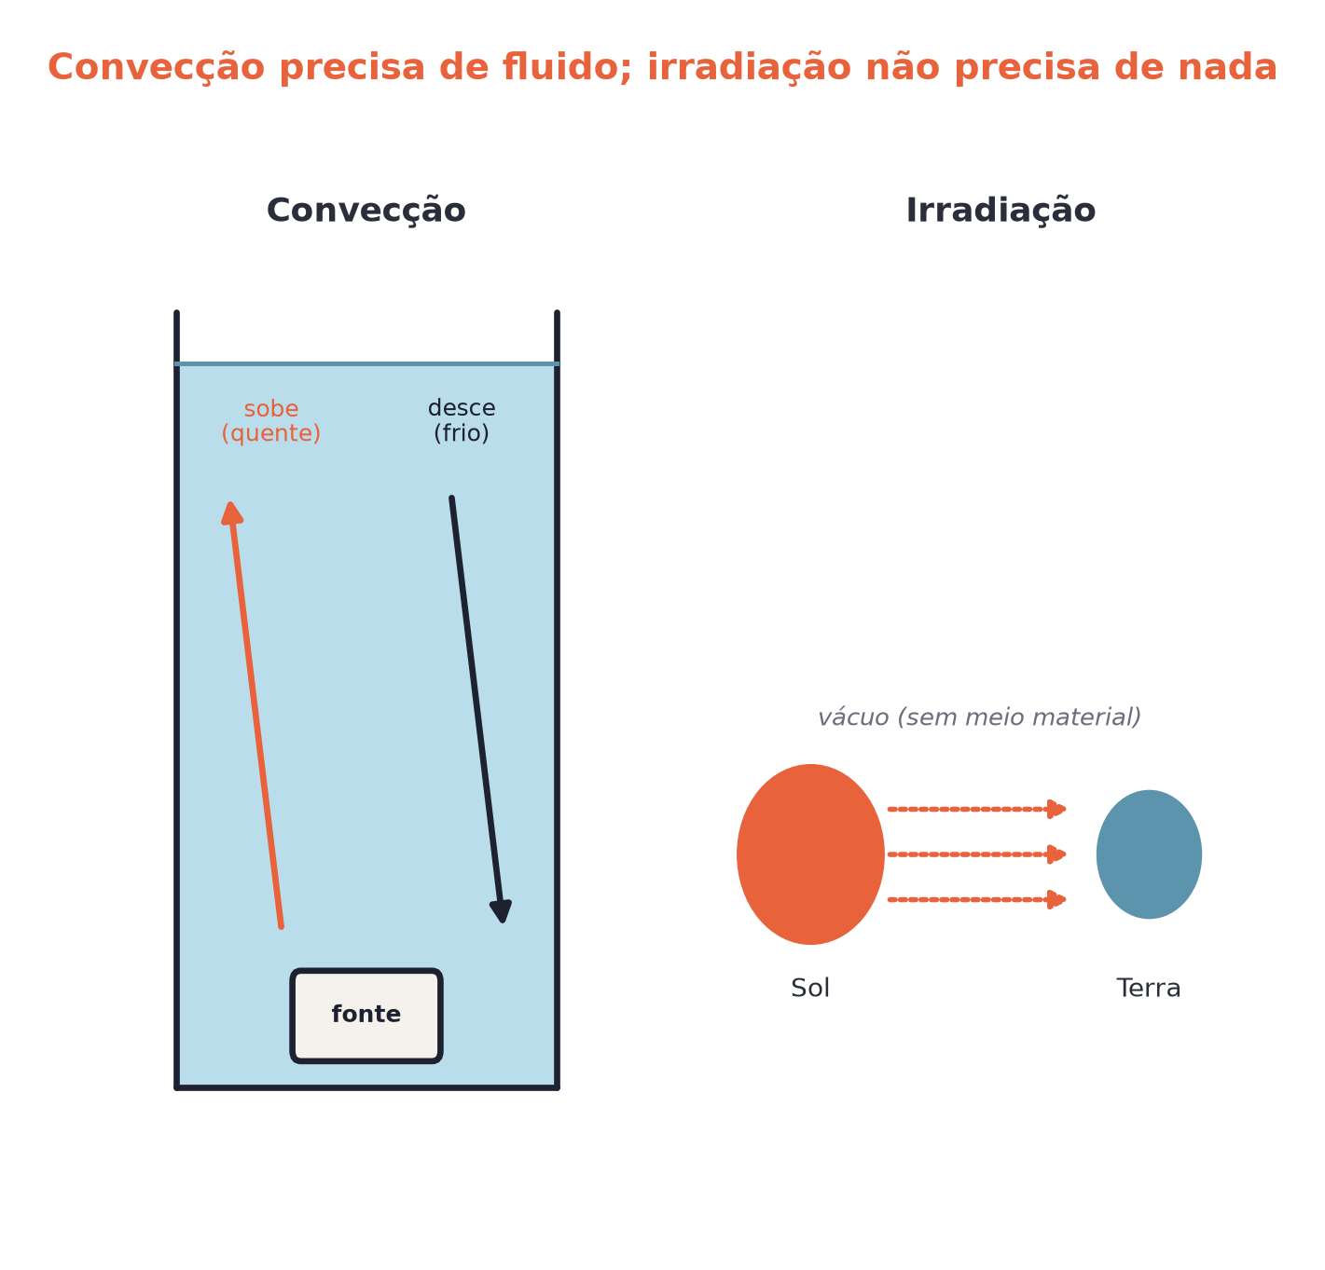
O conceito central
Convecção precisa de um fluido em movimento; irradiação se propaga por ondas eletromagnéticas, sem precisar de nenhum meio material.
POSSOR · Termologia e Termodinâmica · Aula 64
3

Slide 4
Como funciona
Três formas de propagação, três mecanismos diferentes:
• Convecção: fluido aquecido fica menos denso e sobe, formando correntes
• Irradiação: toda superfície emite ondas eletromagnéticas, mesmo no vácuo
POSSOR · Termologia e Termodinâmica · Aula 64
4

Slide 5

Cuidado com essa armadilha
Nem toda transferência de calor exige partículas de matéria — a irradiação é a exceção, e é assim que a energia solar cruza o vácuo.
POSSOR · Termologia e Termodinâmica · Aula 64
5

Slide 6
Exemplo resolvido
Classificar: sentir o calor de uma fogueira à distância, sem tocar em nada.
Não há contato (não é condução)
Não há fluido em movimento até você
É irradiação
POSSOR · Termologia e Termodinâmica · Aula 64
6

Slide 7
Roteiro de hoje
1
Pergunta inicial
2
Convecção × Irradiação
3
Exemplo
4
Exercícios
POSSOR · Termologia e Termodinâmica · Aula 64
7

Slide 8

Hora dos Exercícios — Fixação
QUESTÃO 1
Classifique a forma de propagação de calor predominante: o cabo de uma colher de metal esquentando enquanto a colher está num prato de sopa quente.
💡 Dica
Pergunte: há contato direto? Há um fluido se movendo? Se as duas respostas forem não, é irradiação.
POSSOR · Termologia e Termodinâmica · Aula 64
8

Slide 9

Gabarito e Encerramento
Resposta
Condução.
Resumo da Aula
Condução (contato), convecção (fluido), irradiação (nenhum meio).
• A irradiação é a única forma capaz de atravessar o vácuo.
Próxima aula: Módulo concluído.
POSSOR · Termologia e Termodinâmica · Aula 64
9

